Slide 1
CUSTOM GRAPHIC ELEMENTS

Slide 2
OVERVIEW
01

Slide 3
OVERVIEW
High-level graphics frameworks
Abstracted from hardware
Handles complex tasks behind the scenes
Easier for developers to use
Examples: UIKit, SwiftUI, RealityKit, ARKit, SpriteKit
Low-level graphics frameworks
Closer to hardware, with more control
Optimized for memory, performance, and resources
Examples: Core Graphics, Metal
Notes:
High-level grafické frameworky
• Jsou více abstrahované od hardwaru. To znamená, že vývojáři nemusí řešit podrobnosti o fungování hardwaru.
• Zvládají složité úkoly na pozadí – například vykreslování a animace, což vývojářům usnadňuje práci.
• Jednodušší použití pro vývojáře – ideální pro rychlý vývoj uživatelského rozhraní a běžných aplikací.
• Příklady: UIKit, SwiftUI, RealityKit, ARKit, SpriteKit.
Low-level grafické frameworky
• Blíže k hardwaru – umožňují přímější kontrolu nad výkonem a správou paměti.
• Optimalizované pro výkon a zdroje – vhodné pro aplikace s vysokými nároky na grafiku, například hry nebo grafické editory.
• Příklady: Core Graphics, Metal.

Slide 4
SWIFTUI
02

Slide 5

SWIFTUI
Mostly UIKit under the hood
Interoperability UIKit <-> SwiftUI
SwiftUI to UIKit: UIHostingController
UIKit to SwiftUI: UIViewRepresentable
Less code, more clarity
Declarative approach for defining view behavior using view modifiers
Notes:
1. SwiftUI vs. UIKit – Základní rozdíl
• UIKit je základní framework, na kterém je SwiftUI postavený.
• SwiftUI umožňuje dosáhnout většinu funkcí, které nabízí UIKit, ale obráceně to neplatí – SwiftUI nabízí nové funkce a jednodušší práci.
2. Úspora kódu
• SwiftUI výrazně snižuje množství potřebného kódu ve srovnání s UIKit.
• (Nepotřeba rozebírat podrobně fungování UIKit – stačí poukázat na rozdíl v objemu kódu.)
3. Deklarativní přístup
• SwiftUI využívá deklarativní přístup: začínáme s obecným view a postupně ho specifikujeme pomocí modifiers.
• Výhodou je možnost vytvářet strukturované a přehledné kódy popisující vzhled a chování komponent.
4. Příklad deklarativního přístupu:
• Příklad: “Čtverec, který je červený, poloprůhledný a o velikosti 100x100.”

Slide 6
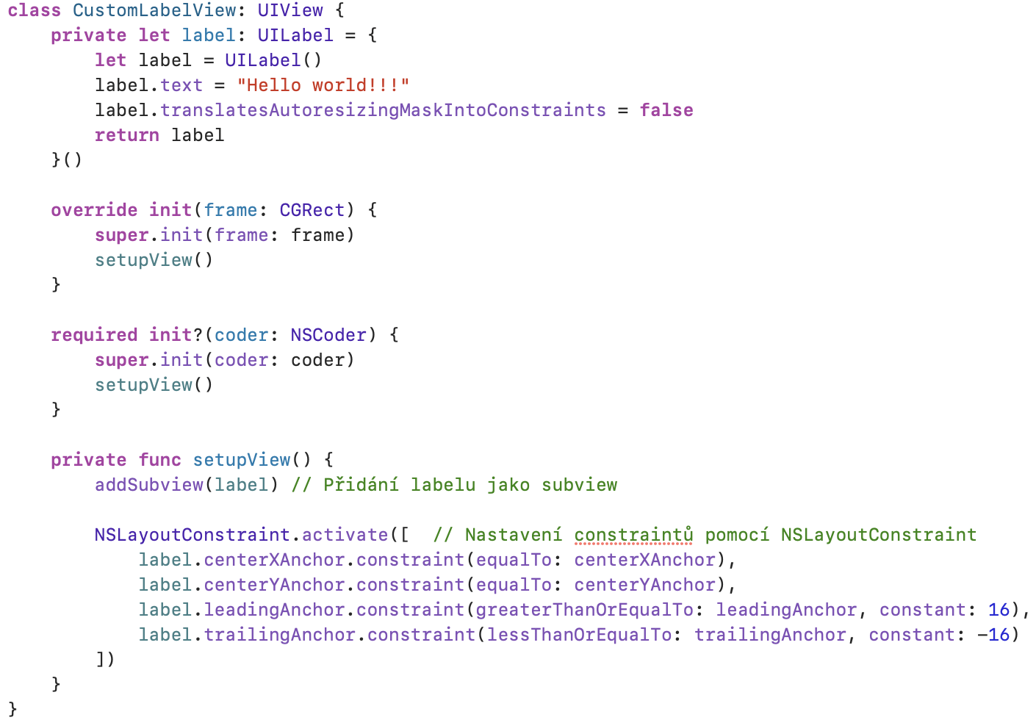
SWIFTUI
Mostly UIKit under the hood
Interoperability UIKit <-> SwiftUI
SwiftUI to UIKit: UIHostingController
UIKit to SwiftUI: UIViewRepresentable
Less code, more clarity
Declarative approach for defining view behavior using view modifiers
Notes:
1. SwiftUI vs. UIKit – Základní rozdíl
• UIKit je základní framework, na kterém je SwiftUI postavený.
• SwiftUI umožňuje dosáhnout většinu funkcí, které nabízí UIKit, ale obráceně to neplatí – SwiftUI nabízí nové funkce a jednodušší práci.
2. Úspora kódu
• SwiftUI výrazně snižuje množství potřebného kódu ve srovnání s UIKit.
• (Nepotřeba rozebírat podrobně fungování UIKit – stačí poukázat na rozdíl v objemu kódu.)
3. Deklarativní přístup
• SwiftUI využívá deklarativní přístup: začínáme s obecným view a postupně ho specifikujeme pomocí modifiers.
• Výhodou je možnost vytvářet strukturované a přehledné kódy popisující vzhled a chování komponent.
4. Příklad deklarativního přístupu:
• Příklad: “Čtverec, který je červený, poloprůhledný a o velikosti 100x100.”

Slide 7
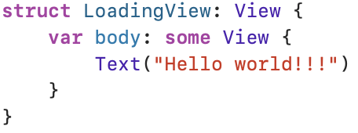
SWIFTUI
Mostly UIKit under the hood
Interoperability UIKit <-> SwiftUI
SwiftUI to UIKit: UIHostingController
UIKit to SwiftUI: UIViewRepresentable
Less code, more clarity
Declarative approach for defining view behavior using view modifiers
Notes:
1. SwiftUI vs. UIKit – Základní rozdíl
• UIKit je základní framework, na kterém je SwiftUI postavený.
• SwiftUI umožňuje dosáhnout většinu funkcí, které nabízí UIKit, ale obráceně to neplatí – SwiftUI nabízí nové funkce a jednodušší práci.
2. Úspora kódu
• SwiftUI výrazně snižuje množství potřebného kódu ve srovnání s UIKit.
• (Nepotřeba rozebírat podrobně fungování UIKit – stačí poukázat na rozdíl v objemu kódu.)
3. Deklarativní přístup
• SwiftUI využívá deklarativní přístup: začínáme s obecným view a postupně ho specifikujeme pomocí modifiers.
• Výhodou je možnost vytvářet strukturované a přehledné kódy popisující vzhled a chování komponent.
4. Příklad deklarativního přístupu:
• Příklad: “Čtverec, který je červený, poloprůhledný a o velikosti 100x100.”

Slide 8
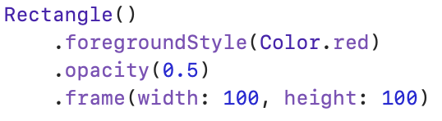
SWIFTUI
Mostly UIKit under the hood
Interoperability UIKit <-> SwiftUI
SwiftUI to UIKit: UIHostingController
UIKit to SwiftUI: UIViewRepresentable
Less code, more clarity
Declarative approach for defining view behavior using view modifiers
Notes:
1. SwiftUI vs. UIKit – Základní rozdíl
• UIKit je základní framework, na kterém je SwiftUI postavený.
• SwiftUI umožňuje dosáhnout většinu funkcí, které nabízí UIKit, ale obráceně to neplatí – SwiftUI nabízí nové funkce a jednodušší práci.
2. Úspora kódu
• SwiftUI výrazně snižuje množství potřebného kódu ve srovnání s UIKit.
• (Nepotřeba rozebírat podrobně fungování UIKit – stačí poukázat na rozdíl v objemu kódu.)
3. Deklarativní přístup
• SwiftUI využívá deklarativní přístup: začínáme s obecným view a postupně ho specifikujeme pomocí modifiers.
• Výhodou je možnost vytvářet strukturované a přehledné kódy popisující vzhled a chování komponent.
4. Příklad deklarativního přístupu:
• Příklad: “Čtverec, který je červený, poloprůhledný a o velikosti 100x100.”

Slide 9
PROPERTY WRAPPERS
Adds behavior to common properties
managing, observing, or validating data, without cluttering code
Types
@State – Manages local view state. Change triggers redrawing view
@Binding – Shares state between parent and child views. Change triggers redrawing view
@Environment – Accesses shared environment data
@StateObject/@ObservedObject: – Tracks observable objects shared across views

Slide 10
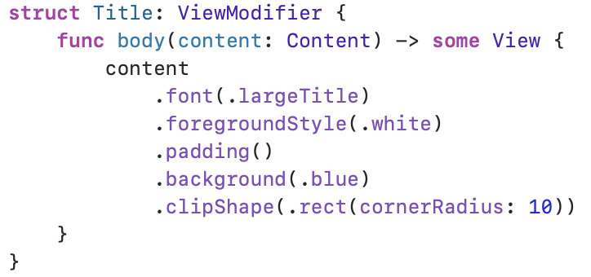
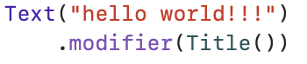
VIEW MODIFIERS
Ability to wrap in another view and override behaviour of given content
Reduces code duplication by grouping frequently used modifiers together
Ability to encapsulate property wrappers
@State, @Binding, etc…
Notes:
1. Struktura s více vlastnostmi pod jedním modifikátorem
• Představíme strukturu, která nám umožňuje sjednocení více vlastností pod jeden modifikátor.
• Díky tomu můžeme lépe organizovat kód a přehledněji spravovat různé vlastnosti objektů.
• můžeme to ještě vylepší pomocí extension View
2. Příklad: onFirstAppear pomocí vlastního modifikátoru
• Ukážeme, jak upravit standardní SwiftUI modifikátor onAppear na onFirstAppear.
• Implementace proběhne s využitím vlastního modifikátoru a přidáním @State property wrapperu, aby se událost onFirstAppear vyvolala pouze jednou.
• Tento přístup je praktický například při inicializaci dat nebo spuštění určité akce pouze při prvním zobrazení view.

Slide 11
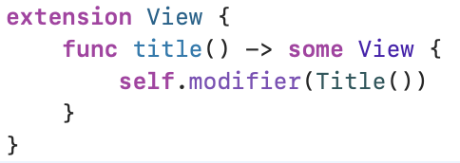
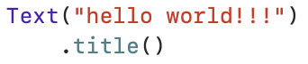
VIEW MODIFIERS
Ability to wrap in another view and override behaviour of given content
Reduces code duplication by grouping frequently used modifiers together
Ability to encapsulate property wrappers
@State, @Binding, etc…

Slide 12
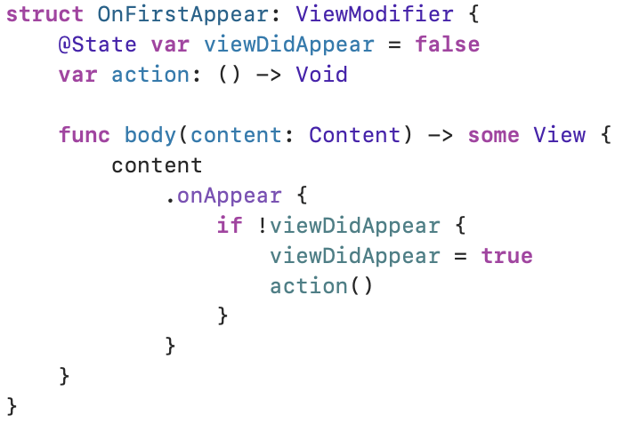
VIEW MODIFIERS
Ability to wrap in another view and override behaviour of given content
Reduces code duplication by grouping frequently used modifiers together
Ability to encapsulate property wrappers
@State, @Binding, etc…

Slide 13
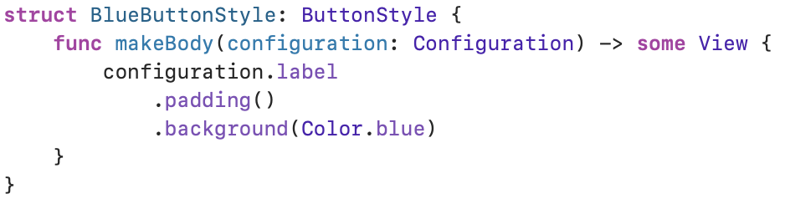
VIEW STYLES
Modifier for overwriting default style of basic SwiftUI components
.buttonStyle, .labelStyle, .toggleStyle, .pickerStyle (not customizable)
Reduces code duplication by reusing styles across views
Enhances maintainability of large apps
Creates a unified design for a consistent and improved UX
Notes:
1. Většina Views má modifikátory pro stylování
• Základní komponenty jako Button, Label, TextField, Toggle a Picker mají své vlastní stylové modifikátory (např. .buttonStyle, .labelStyle).
• Modifikátory umožňují přepsat výchozí vzhled těchto komponent.
2. Výhody znovupoužitelného kódu
• Snižuje duplicitu: Díky stylům se vyhneme opakovanému kódu, což vede k menší chybovosti.
• Zjednodušuje údržbu: Při větších aplikacích umožňují modifikátory snadnější změny a aktualizace designu.
• Sjednocený design: Použití konzistentních stylů zlepšuje celkové uživatelské rozhraní a UX, protože uživatelé mají jednotný vizuální zážitek napříč aplikací.

Slide 14
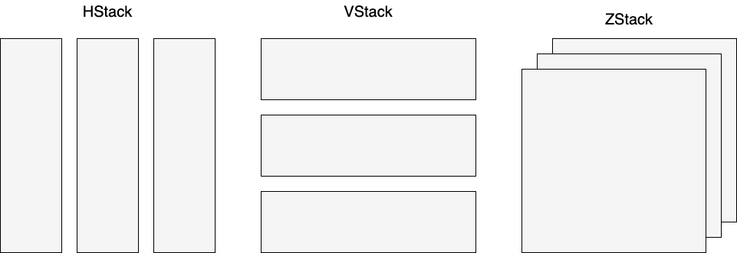
STACKS
Basic layout containers
VStack, HStack, ZStack
Identify primitive elements and then group into containers
Before coding, consider
Potential new features
Development time
Separation of concerns (view models for UI components not for entire screens)
Complex layouts with Layout protocol
FlowLayout etc…
More about this at https://www.swiftuifieldguide.com

Slide 15


Slide 16


Slide 17
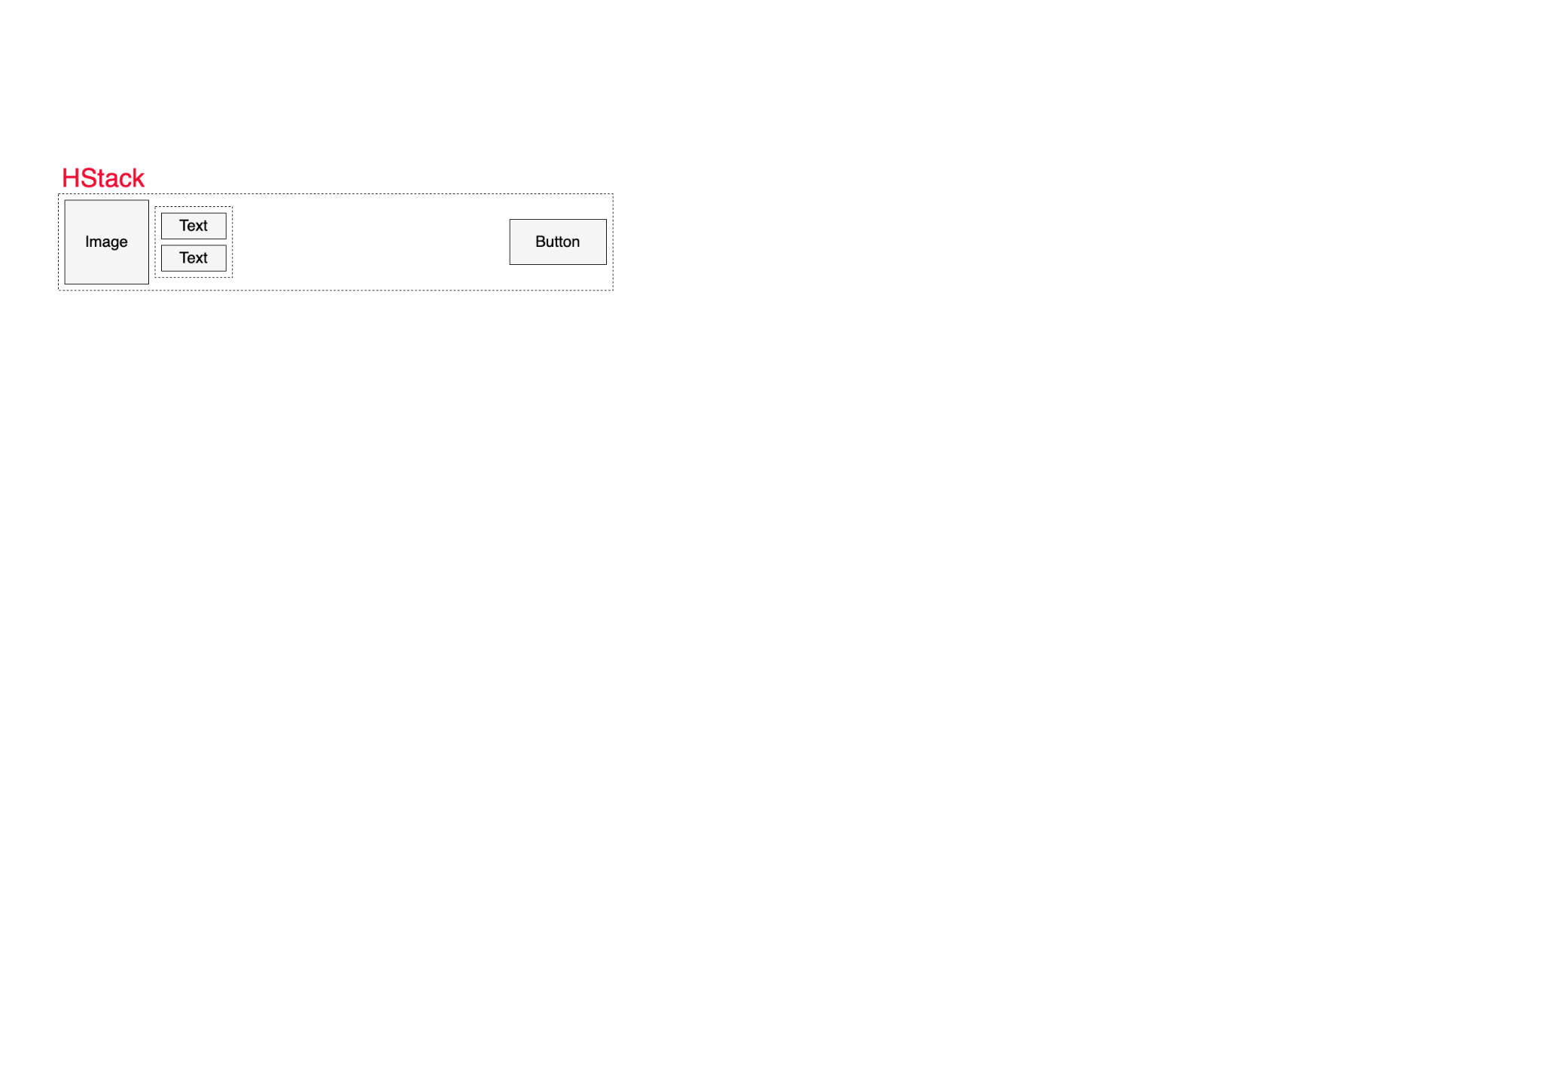

Slide 18
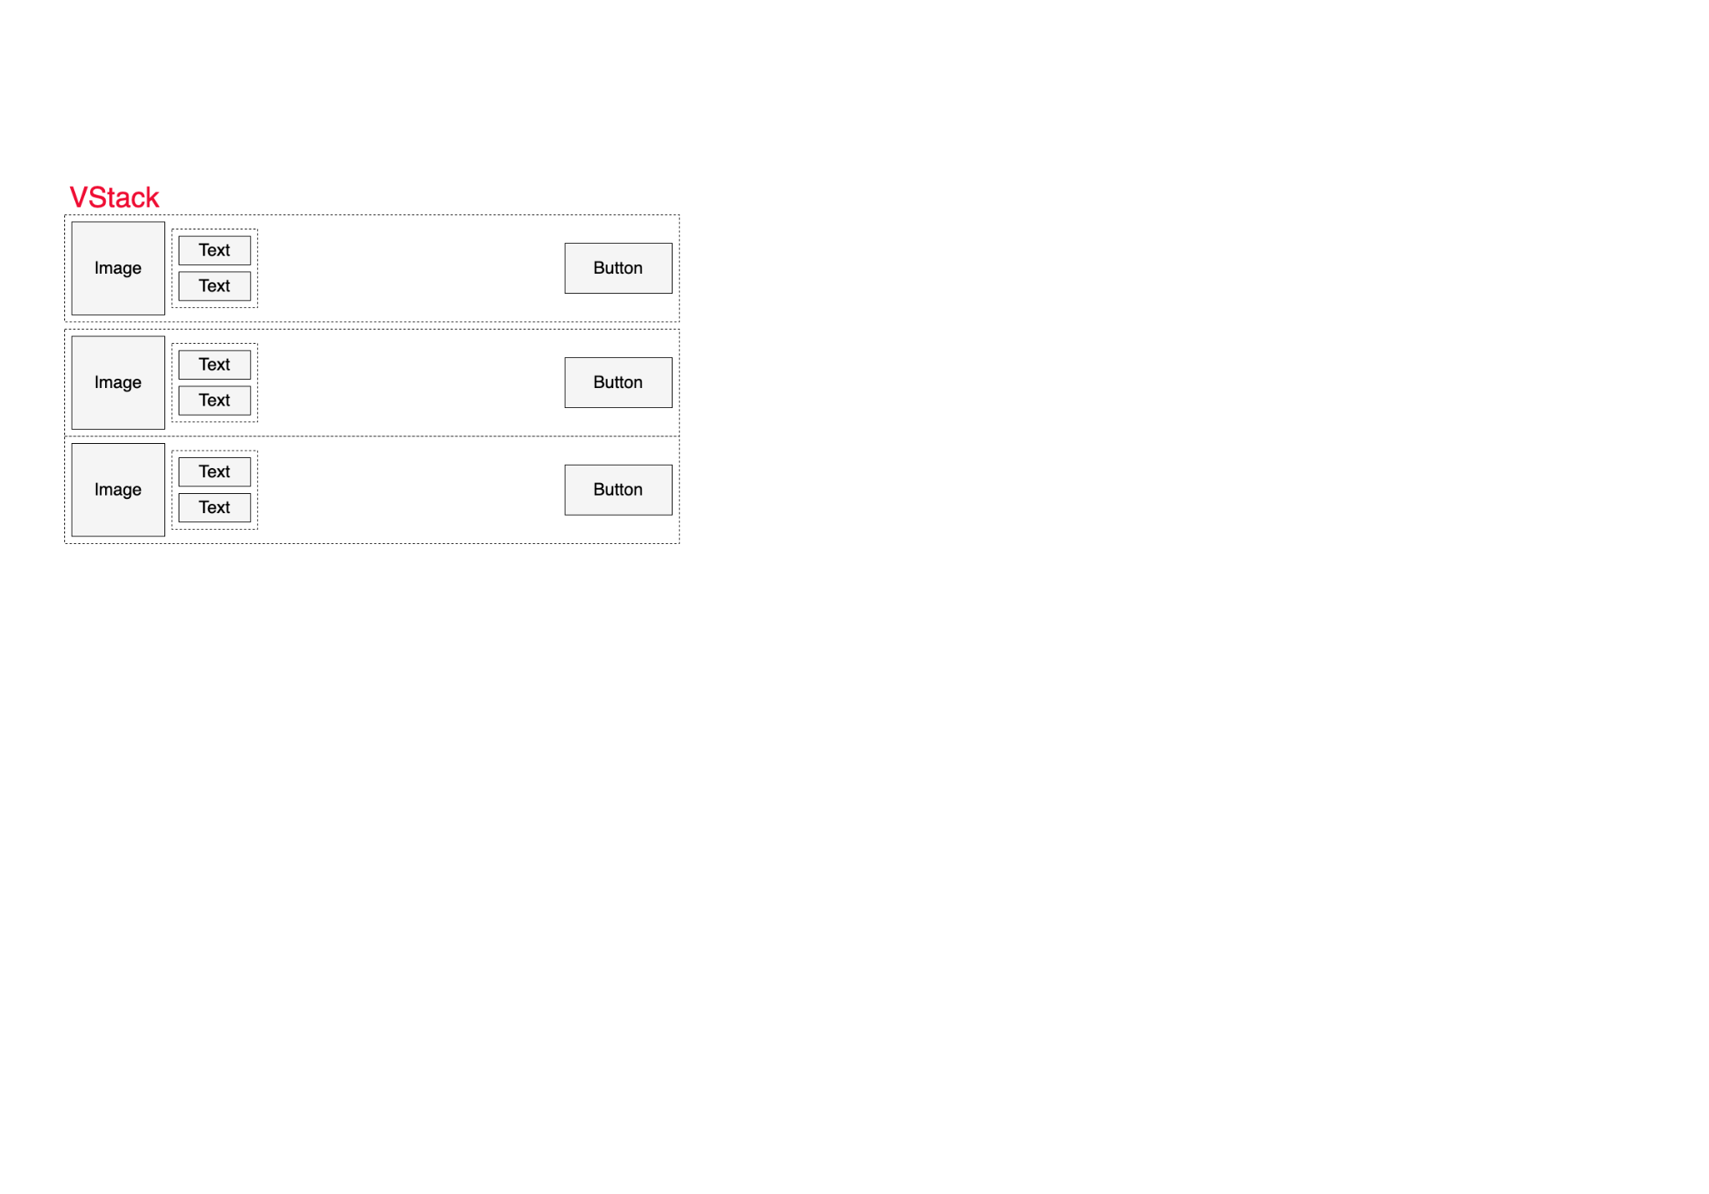

Slide 19
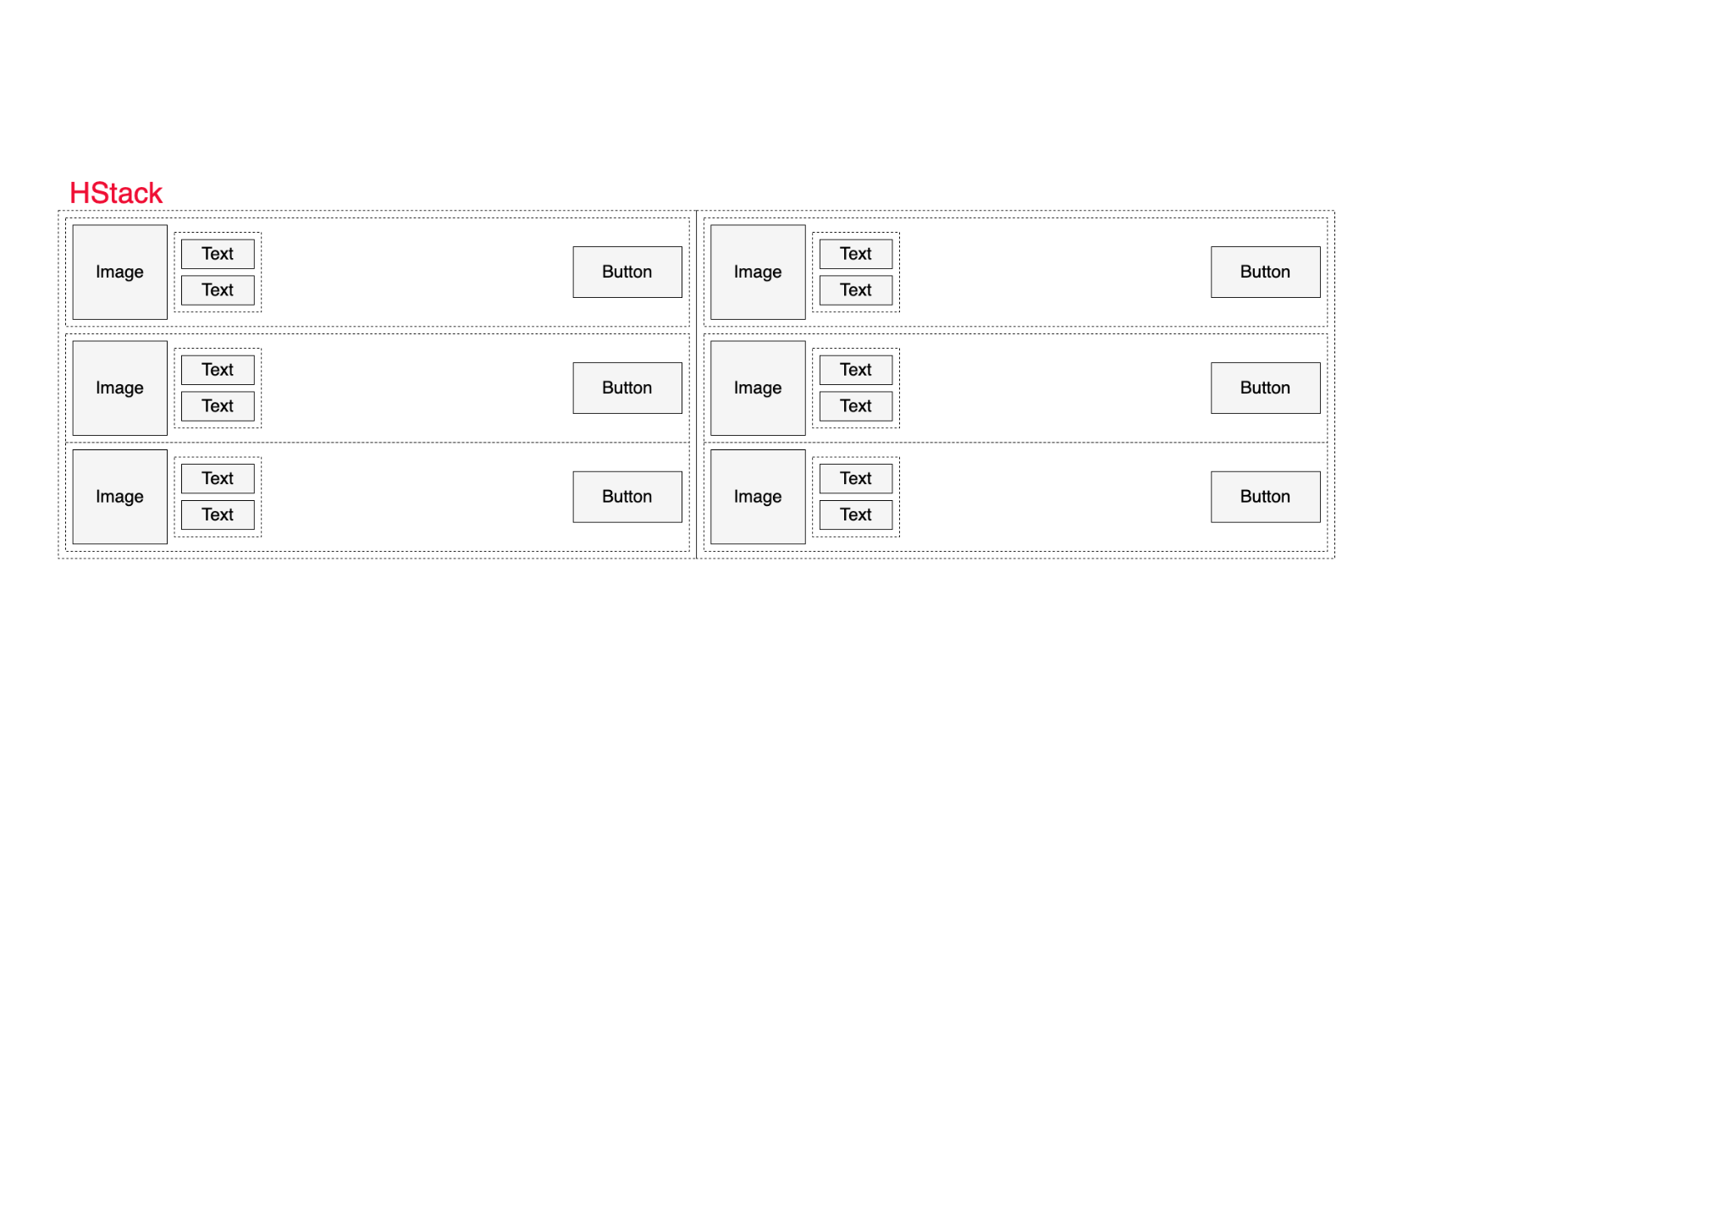

Slide 20
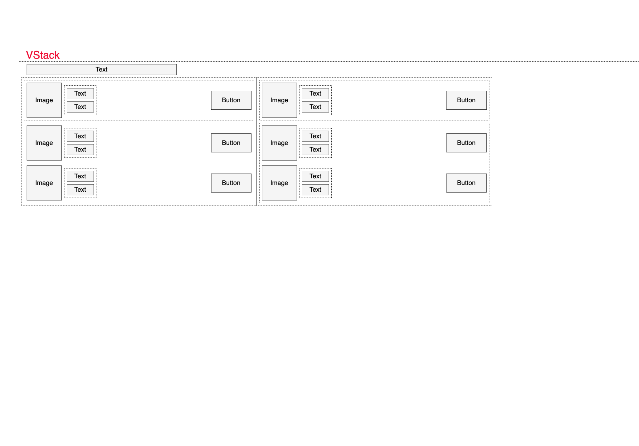

Slide 21
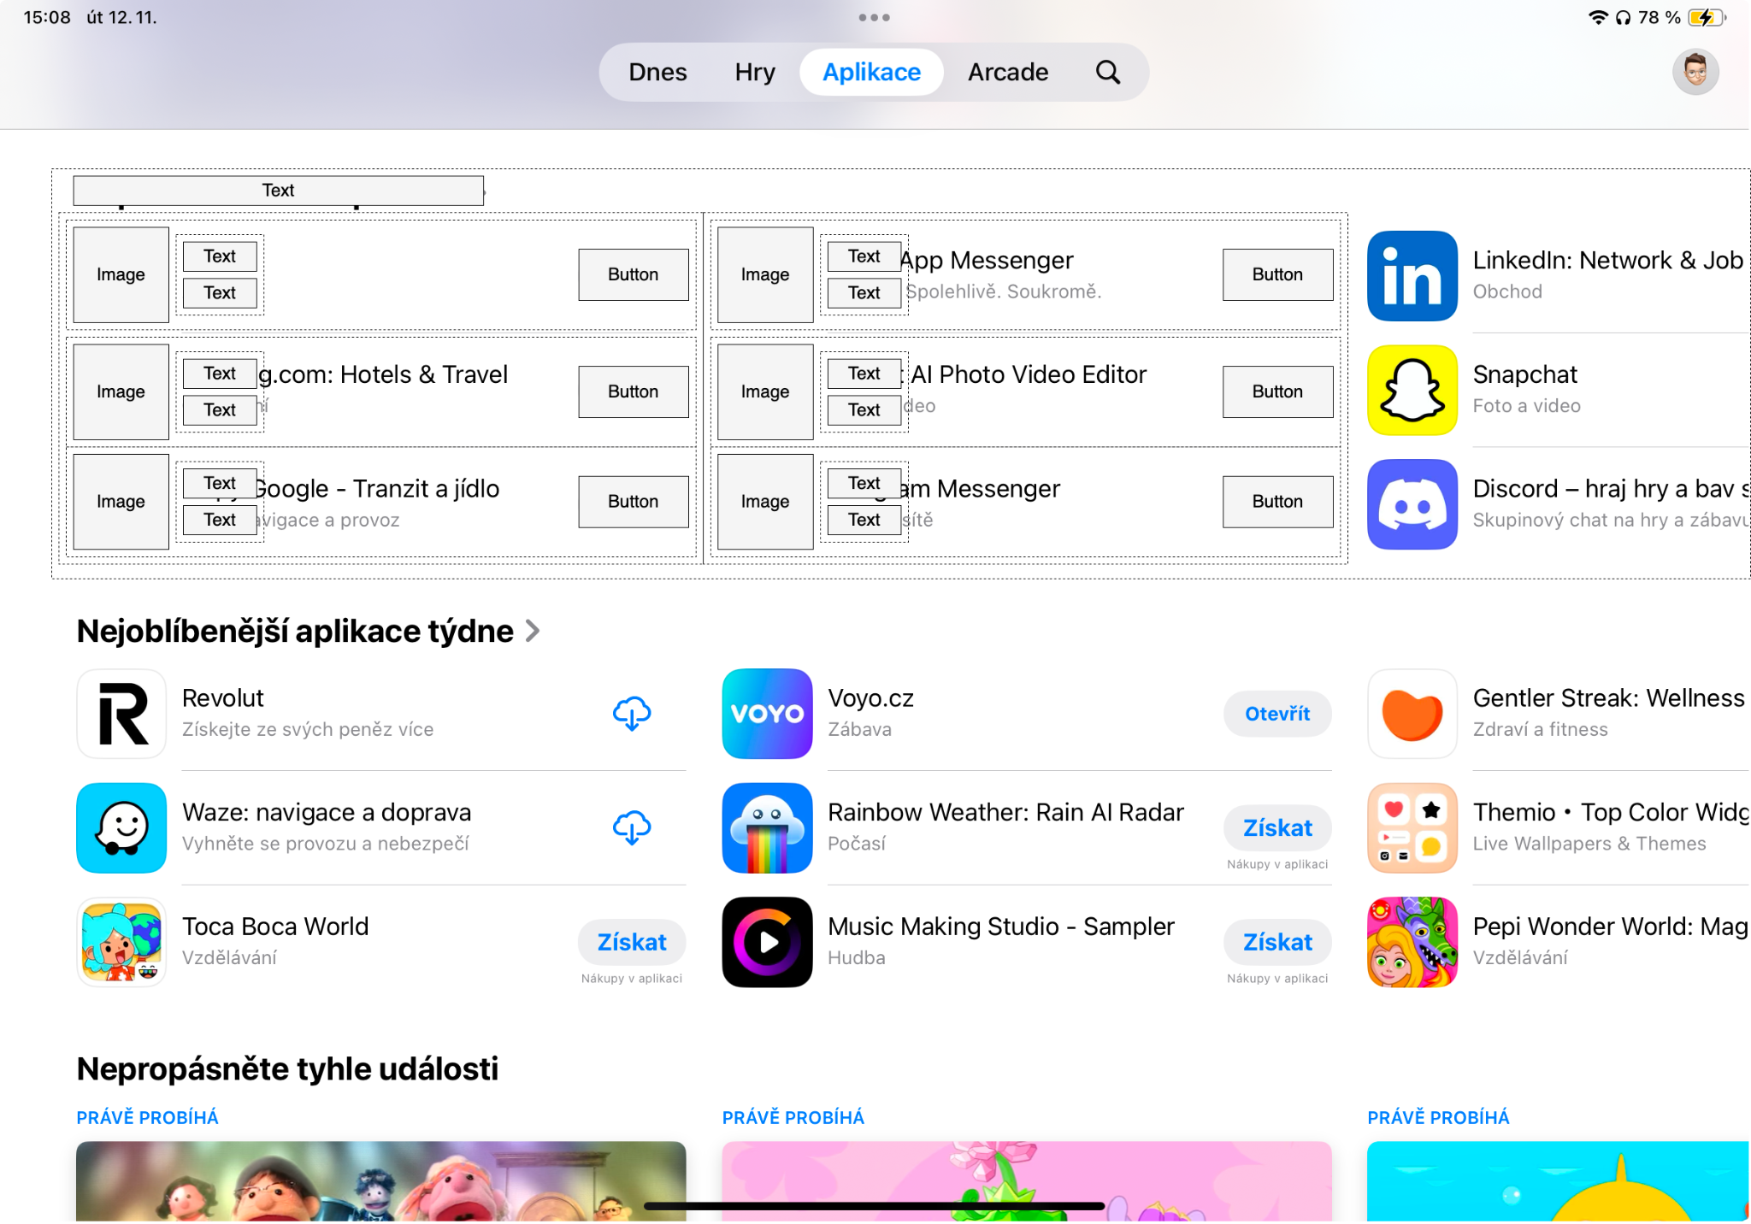

Slide 22
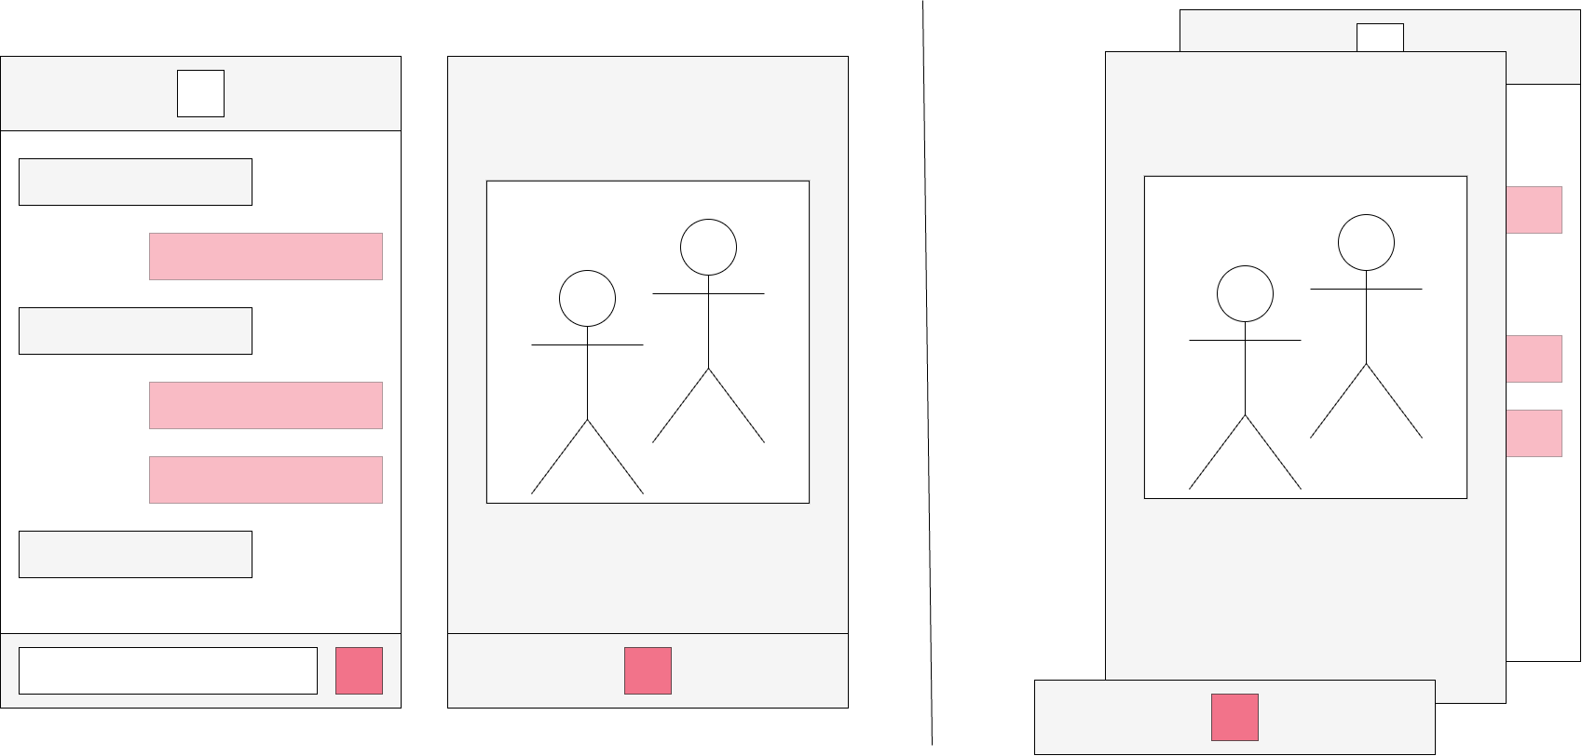
STACKS
Basic layout containers
VStack, HStack, ZStack
Identify primitive elements and then group into containers
Before coding, consider
Potential new features
Development time
Separation of concerns (view models for UI components not for entire screens)
Complex layouts with Layout protocol
FlowLayout etc…
More about this at https://www.swiftuifieldguide.com

Slide 23
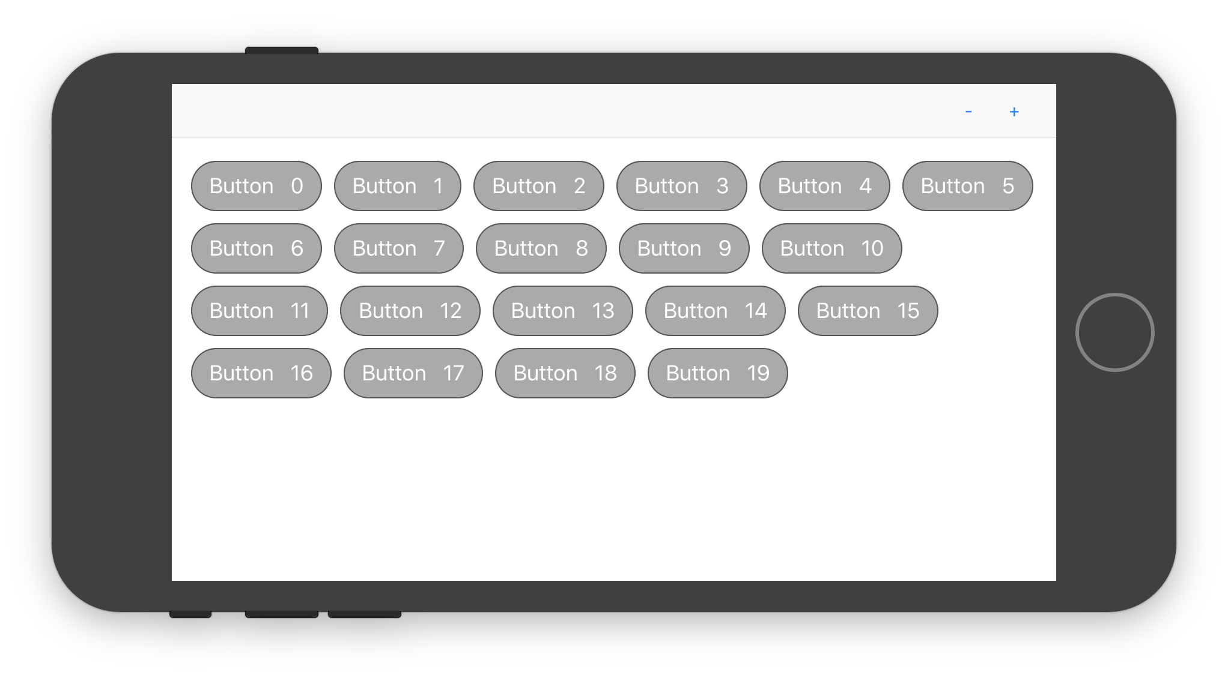
STACKS
Basic layout containers
VStack, HStack, ZStack
Identify primitive elements and then group into containers
Before coding, consider
Potential new features
Development time
Separation of concerns (view models for UI components not for entire screens)
Complex layouts with Layout protocol
FlowLayout etc…
More about this at https://www.swiftuifieldguide.com
Notes:
SwiftUI Layouty a Přístup ke Stavbě Rozhraní
1. Základní kontejnery (VStack, HStack, ZStack)
• V SwiftUI používáme tyto základní kontejnery k rozložení prvků na obrazovce.
• Tip: Při plánování layoutu je vždy efektivní rozdělit obrazovku na co nejmenší možné komponenty. Cílem je dosáhnout layoutu za použití pouze těchto jednoduchých kontejnerů.
• Ukázka: Z čeho se skládá AppStore
2. Příklad složení rozhraní – Chat a Fotoaparát
• Situace: Máme chat, a chceme, aby se po zapnutí fotoaparátu ukázalo okno s fotoaparátem na místě, kde je běžně vstupní pole (input field).
• Možné přístupy:
• a) Použít VStack s chatem a vstupním polem, a přes to zobrazit nový VStack s fotoaparátem a ovládáním.
• b) Použít ZStack pro celé uspořádání: mít chat jako spodní vrstvu, na ní položit fotoaparát a ovládání. Tento přístup rozděluje funkce mezi různé „views,“ což zlepšuje přehlednost kódu.
• Záměr: Rozdílná „views“ pro obsah (chat) a ovládání (fotoaparát) umožňují snazší změny a jasné oddělení funkcionality.
3. Rozdělení na views a viewModely
• Větší obrazovky nemusí mít jeden centrální viewModel. Můžeme použít více viewModelů pro různé části obrazovky.
• Příklad: Chat může mít svůj vlastní viewModel, který se soustředí jen na data chatu, zatímco ostatní části mohou mít vlastní logiku.
4. Složitější layouty pomocí protokolu Layout
• SwiftUI umožňuje tvorbu komplexnějších rozvržení pomocí protokolu Layout (např. FlowLayout).
• Poznámka: Téma je složitější a nemusí být třeba zabíhat do detailů.

Slide 24
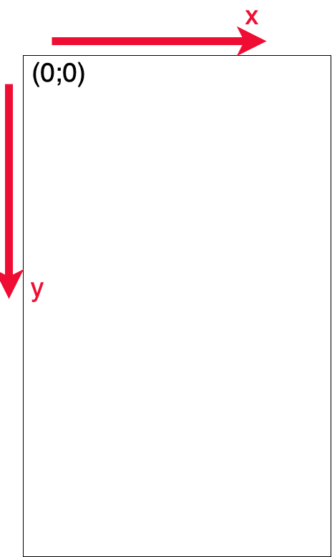
GEOMETRYREADER
Use when basic containers aren’t enough
Own coordinate system for precise layout control
Reads proposed size by parent
e.g., setting text width to 1/4 of screen
Notes:
1. Využití GeometryReaderu
• GeometryReader používáme, když nestačí základní kontejnery SwiftUI pro vytvoření layoutu.
• Příklad: Když potřebujeme dynamicky uspořádat prvky podle specifických rozměrů nebo umístění.
2. Vlastní souřadný systém
• GeometryReader vytváří svůj vlastní souřadný systém. To je užitečné např. pro složitější layouty jako FlowLayout.
3. Informace o nadřazeném view
• Poskytuje aktuální rozměry nadřazeného view, což je ideální pro vytváření layoutů závislých na velikosti obrazovky.
• Příklad: Nastavení šířky textu na 1/4 šířky obrazovky.

Slide 25
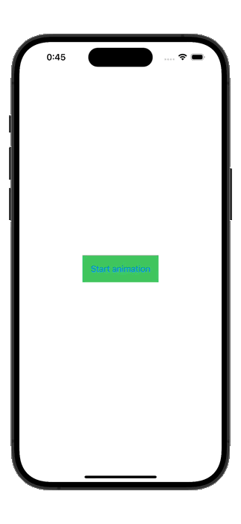
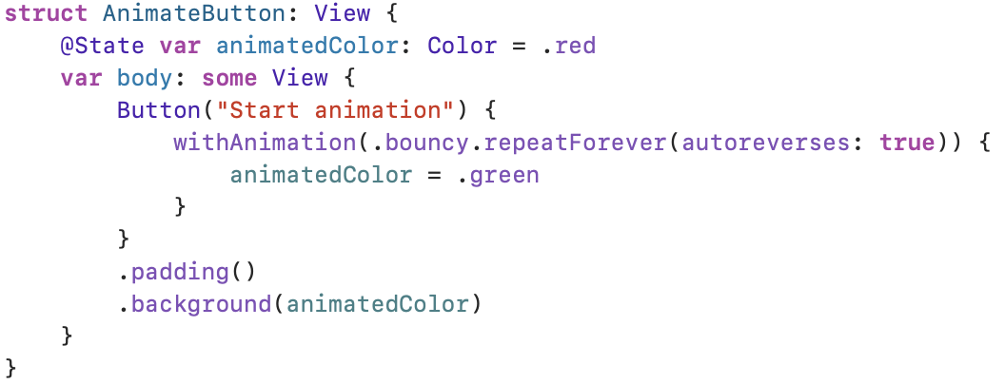
ANIMATIONS
The change in value is continuous, not discrete.
Instead of shift 1 (true) to 0 (false), the value gradually decreases.
Example: Instead of moving from 1 → 0, the value transitions smoothly, e.g., 1 → 0.9 → 0.8 → … → 0
Timing curve of animation is adjustable
Notes:
1. Kontinuální změna hodnoty
Změna hodnoty je plynulá, nikoliv skoková.
Příklad: místo přímého 1 → 0 se hodnota mění postupně, např. 1 → 0,9 → 0,8.
2. Použití withAnimation pro plynulé přechody
Funkce withAnimation(_ : Animation) { } umožňuje plynulé přechody hodnot v SwiftUI.
3. Rozfázování změny hodnoty pomocí animation
Pokud potřebujeme změnu již definované hodnoty rozložit v čase, použijeme modifier .animation(.easeInOut(duration: 1.0), value: isMenuVisible).
Tímto způsobem můžeme ovládat délku a styl animace, například zda má být plynulá nebo postupná.
4, Opakování animace pomocí repeatForever(autoreverse: true)

Slide 26
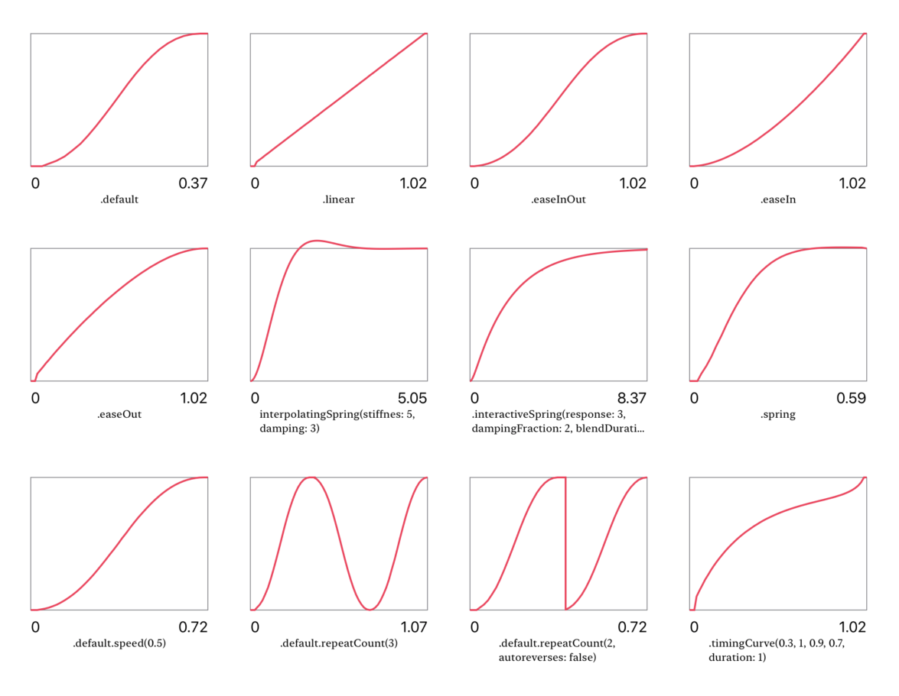
ANIMATIONS
Notes:
Progress of animations

Slide 27
BEZIERPATH
03

Slide 28
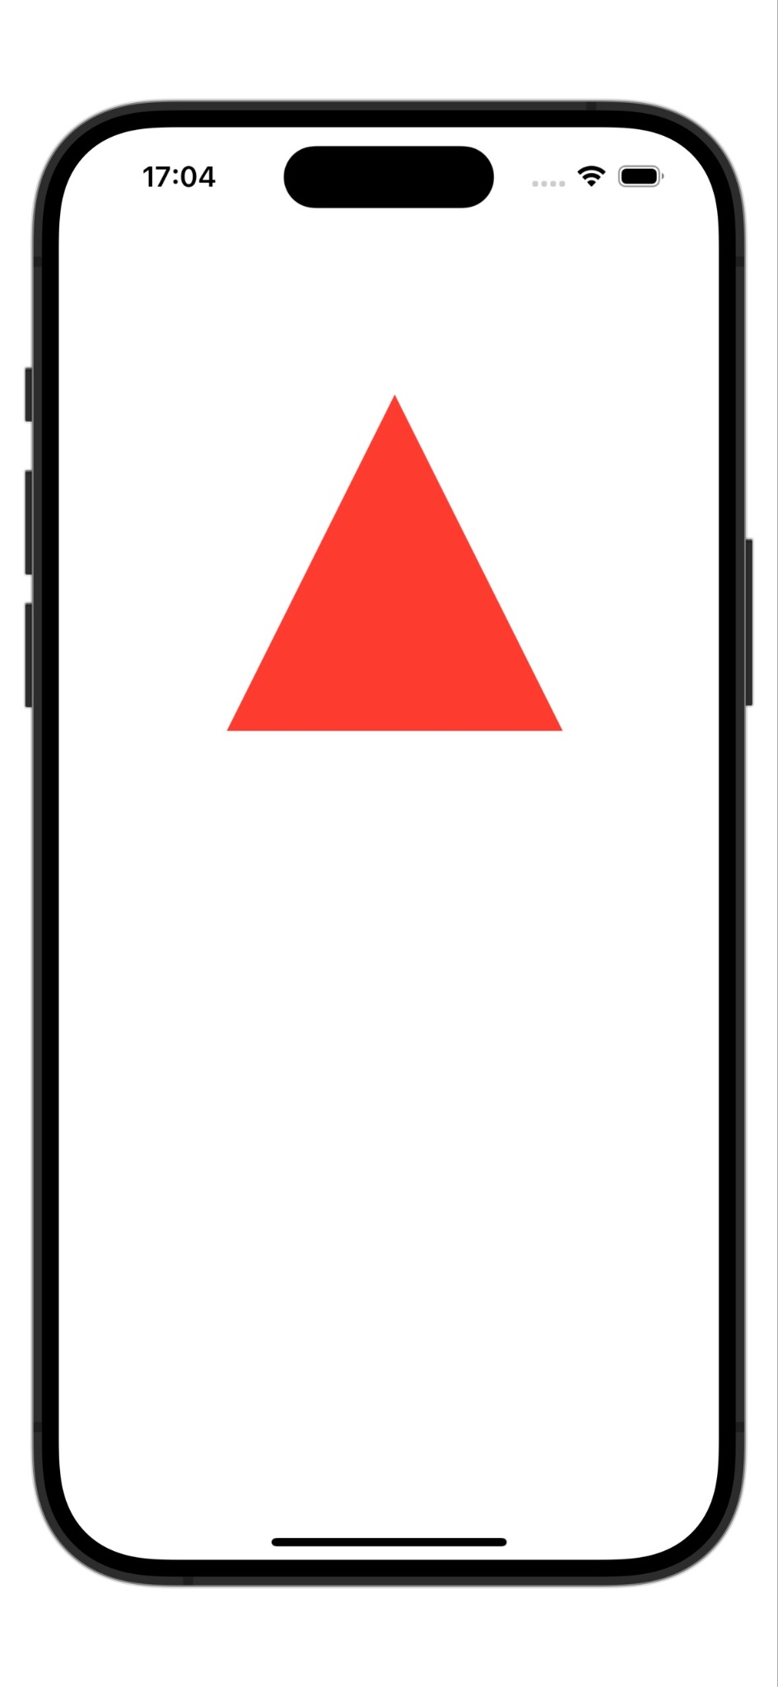
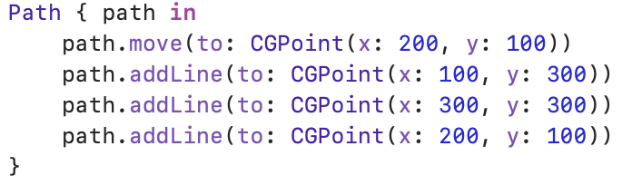
PATH
Custom shapes
Eg. Map regions

Slide 29
PATH
Custom shapes
Eg. Map regions

Slide 30
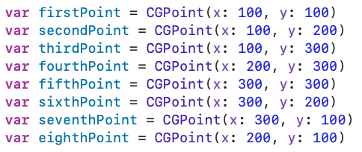
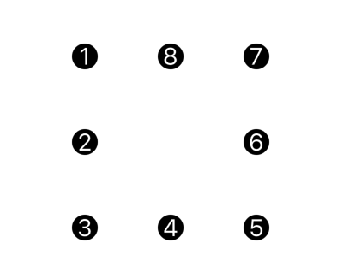
PATH

Slide 31
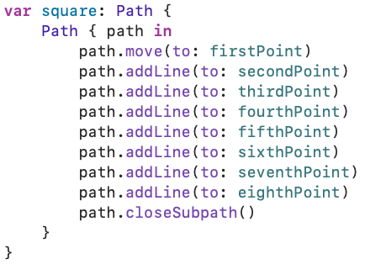
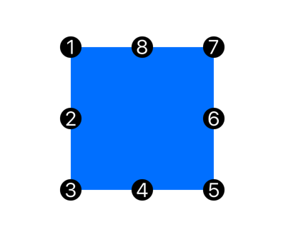
SQUARE

Slide 32
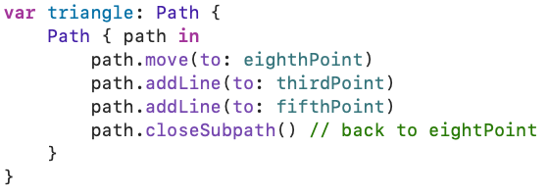
TRIANGLE

Slide 33
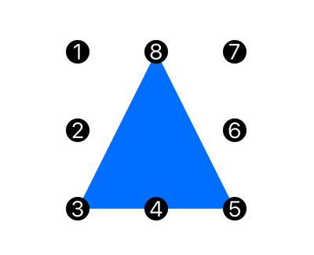
TRIANGLE

Slide 34
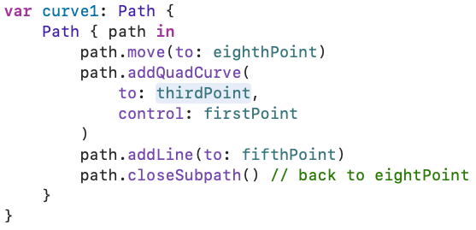
CURVE1

Slide 35
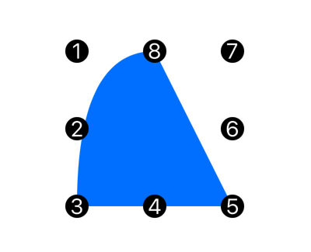
CURVE1

Slide 36
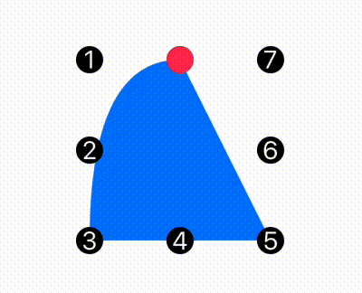
CURVE1

Slide 37
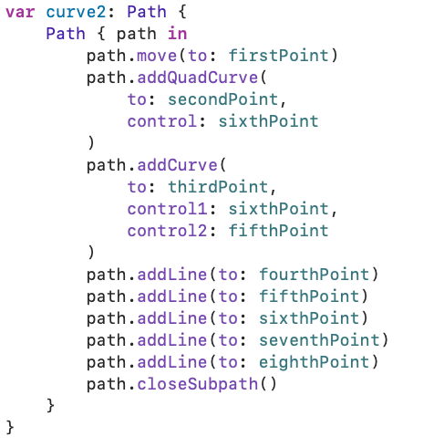
CURVE2

Slide 38
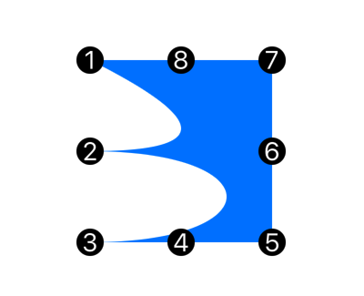
CURVE2

Slide 39
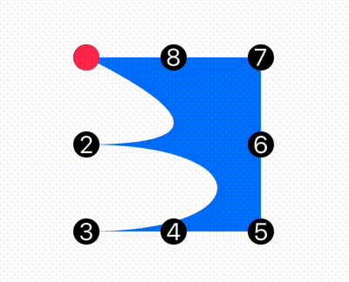
CURVE2

Slide 40
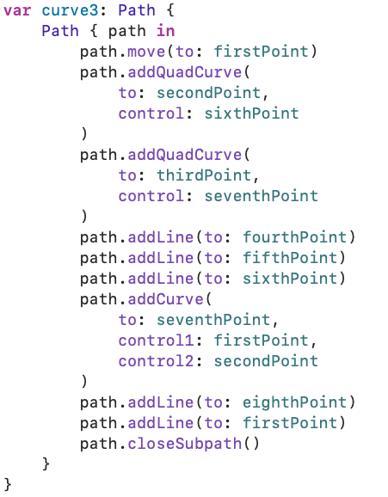
CURVE3

Slide 41
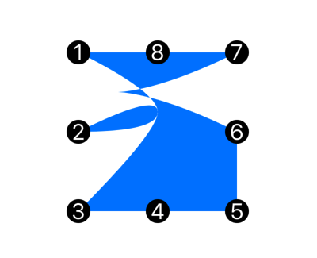
CURVE3

Slide 42
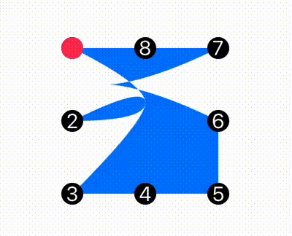
CURVE3

Slide 43
SPRITEKIT
03

Slide 44
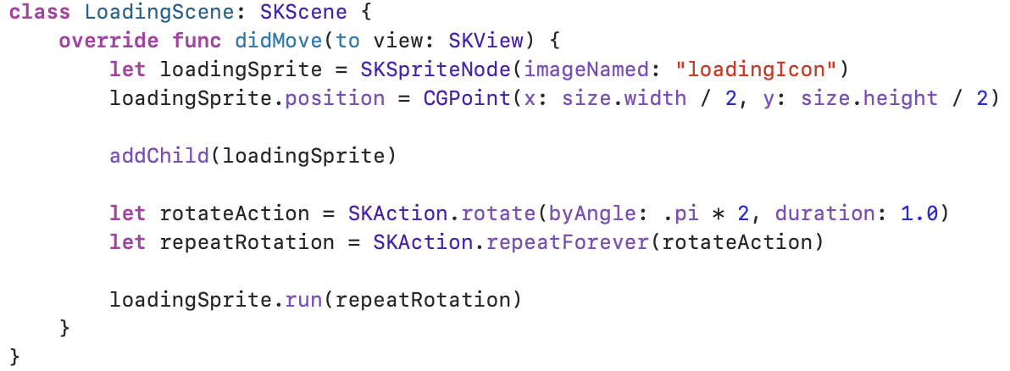
SPRITEKIT
Ideal for building both 2D games and animations
Supports realistic object behavior for smooth animations
Physics (gravitation, object interaction)
Lighting / shadows
Optimized for Apple devices
Notes:
1. Tvorba 2D grafiky a her
• SpriteKit je ideální nástroj pro vývoj 2D grafiky a her, od jednoduchých animací až po komplexní herní prostředí.
• Umožňuje snadné vytváření interaktivních a vizuálně poutavých aplikací v 2D prostoru.
2. Integrovaný fyzikální engine
• Obsahuje fyzikální engine, který umožňuje realistické chování objektů, jako jsou kolize, gravitace, světlo a stíny.
3. Optimalizace pro Apple zařízení

Slide 45
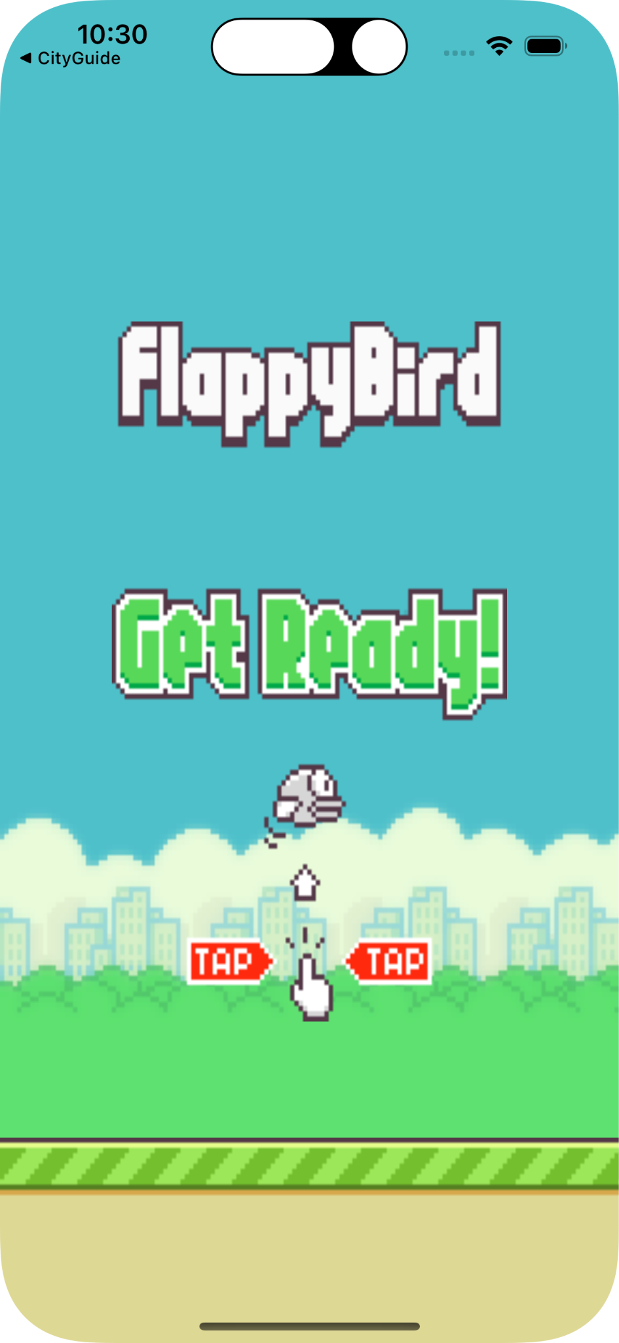
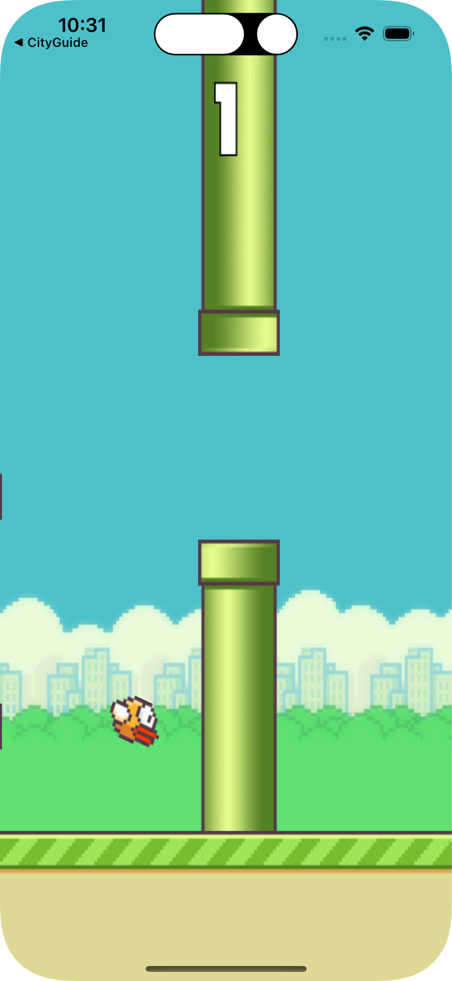
SPRITEKIT
Ideal for building both 2D games and animations
Supports realistic object behavior for smooth animations
Physics (gravitation, object interaction)
Lighting / shadows
Optimized for Apple devices
Notes:
1. Tvorba 2D grafiky a her
• SpriteKit je ideální nástroj pro vývoj 2D grafiky a her, od jednoduchých animací až po komplexní herní prostředí.
• Umožňuje snadné vytváření interaktivních a vizuálně poutavých aplikací v 2D prostoru.
2. Integrovaný fyzikální engine
• Obsahuje fyzikální engine, který umožňuje realistické chování objektů, jako jsou kolize, gravitace, světlo a stíny.
3. Optimalizace pro Apple zařízení

Slide 46
LOW-LEVEL
03

Slide 47
CORE GRAPHICS
Used for 2D vector graphics
Working directly with paths, shapes, colors, and images
Heavily integrated into higher-level frameworks
Essential data types like CGFloat, CGSize, CGColor (reduction of type conversions)

Slide 48
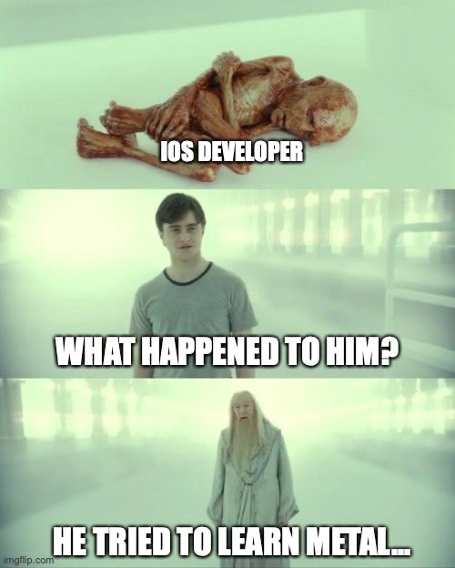
METAL
Low-level graphics API
Customization of elements is done by shaders
GPU programs for high-performance graphics and parallel data processing
Provides direct access to the GPU
Designed for maximum graphics performance and optimized for Apple hardware
Unlike OpenGL, it is built to reduce CPU overhead
Applications:
Game graphics
Machine learning
Notes:
Nízkourovňové grafické API
• Metal pracuje blízko hardwaru, což umožňuje efektivnější a rychlejší vykreslování grafiky.
Přizpůsobení prvků pomocí shaderů
• Shadery jsou programy na GPU, které zajišťují úkoly jako osvětlení a texturování. V Metal zahrnují vertex, fragment a compute shadery.
• Jazyk pro psaná shaderů je Metal Shading Language (MSL). Více podobné C++
Přímý přístup k GPU
• Metal dává vývojářům přímou kontrolu nad GPU, což umožňuje maximalizovat výkon.
Navržen pro maximální grafický výkon a optimalizaci pro Apple hardware
• Na rozdíl od OpenGL snižuje zatížení CPU a je optimalizován pro zařízení Apple.
Využití
• Herní grafika: Pro realistické vizuály a plynulé hraní.
• Strojové učení: Compute shadery umožňují paralelní zpracování dat pro AI a ML úkoly.

Slide 49
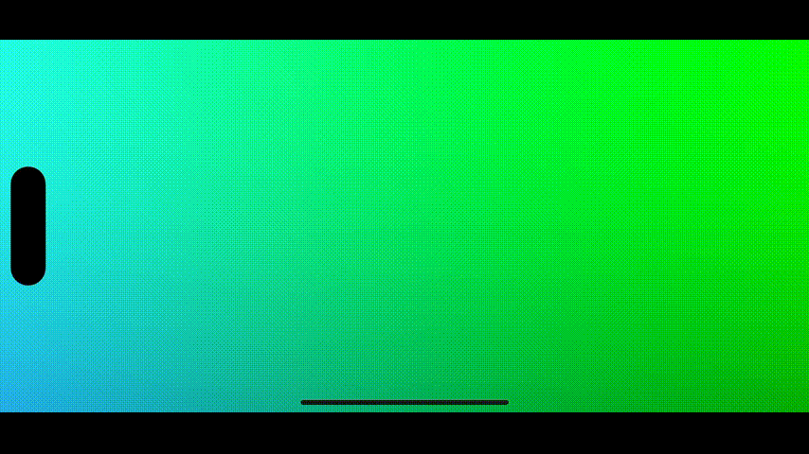
METAL EXAMPLES
Try handling individual pixels
with swiftUI
Notes:
Nízkourovňové grafické API
• Metal pracuje blízko hardwaru, což umožňuje efektivnější a rychlejší vykreslování grafiky.
Přizpůsobení prvků pomocí shaderů
• Shadery jsou programy na GPU, které zajišťují úkoly jako osvětlení a texturování. V Metal zahrnují vertex, fragment a compute shadery.
• Jazyk pro psaná shaderů je Metal Shading Language (MSL). Více podobné C++
Přímý přístup k GPU
• Metal dává vývojářům přímou kontrolu nad GPU, což umožňuje maximalizovat výkon.
Navržen pro maximální grafický výkon a optimalizaci pro Apple hardware
• Na rozdíl od OpenGL snižuje zatížení CPU a je optimalizován pro zařízení Apple.
Využití
• Herní grafika: Pro realistické vizuály a plynulé hraní.
• Strojové učení: Compute shadery umožňují paralelní zpracování dat pro AI a ML úkoly.

Slide 50
THANK YOU!
Martin Vidovič, Róbert Oravec

Slide 51
QUESTIONS

